Slide 1



Эффект относительного
возраста
МАРАФОН ЛЕКТОРИЕВ «ПОТОК»
Почему хоккеисты рождаются в январе
Имя Фамилия
Образовательное направление
БУДЬ МЫ КАНАДСКИМИ ХОККЕИСТАМИ: У ПЕРВОЙ ГРУППЫ ШАНСОВ ПОПАСТЬ В НХЛ БОЛЬШЕ ЧЕМ В 2 РАЗА
Дело не в генах, а в календаре
Янв
Янв
Фев
Фев
Мар
Мар
Апр
Май
Июн
Июл
Авг
Сен
Окт
Окт
Ноя
Ноя
Дек
Дек
Notes:
СЛАЙД 1 · титульный (≈ 0:33)
Добрый день! Давайте начнём с эксперимента.
[КЛИК 1 — подсвечиваются январь–март] Поднимите руку те, кто родился в январе, феврале или марте. (пауза, оглядеть зал)
[КЛИК 2 — октябрь–декабрь] А теперь те, кто родился в октябре, ноябре или декабре. (пауза)
[КЛИК 3] Будь мы канадскими хоккеистами, у первой группы шансов попасть в НХЛ было бы больше чем в два раза. И дело не в генах, а в календаре.

Slide 2

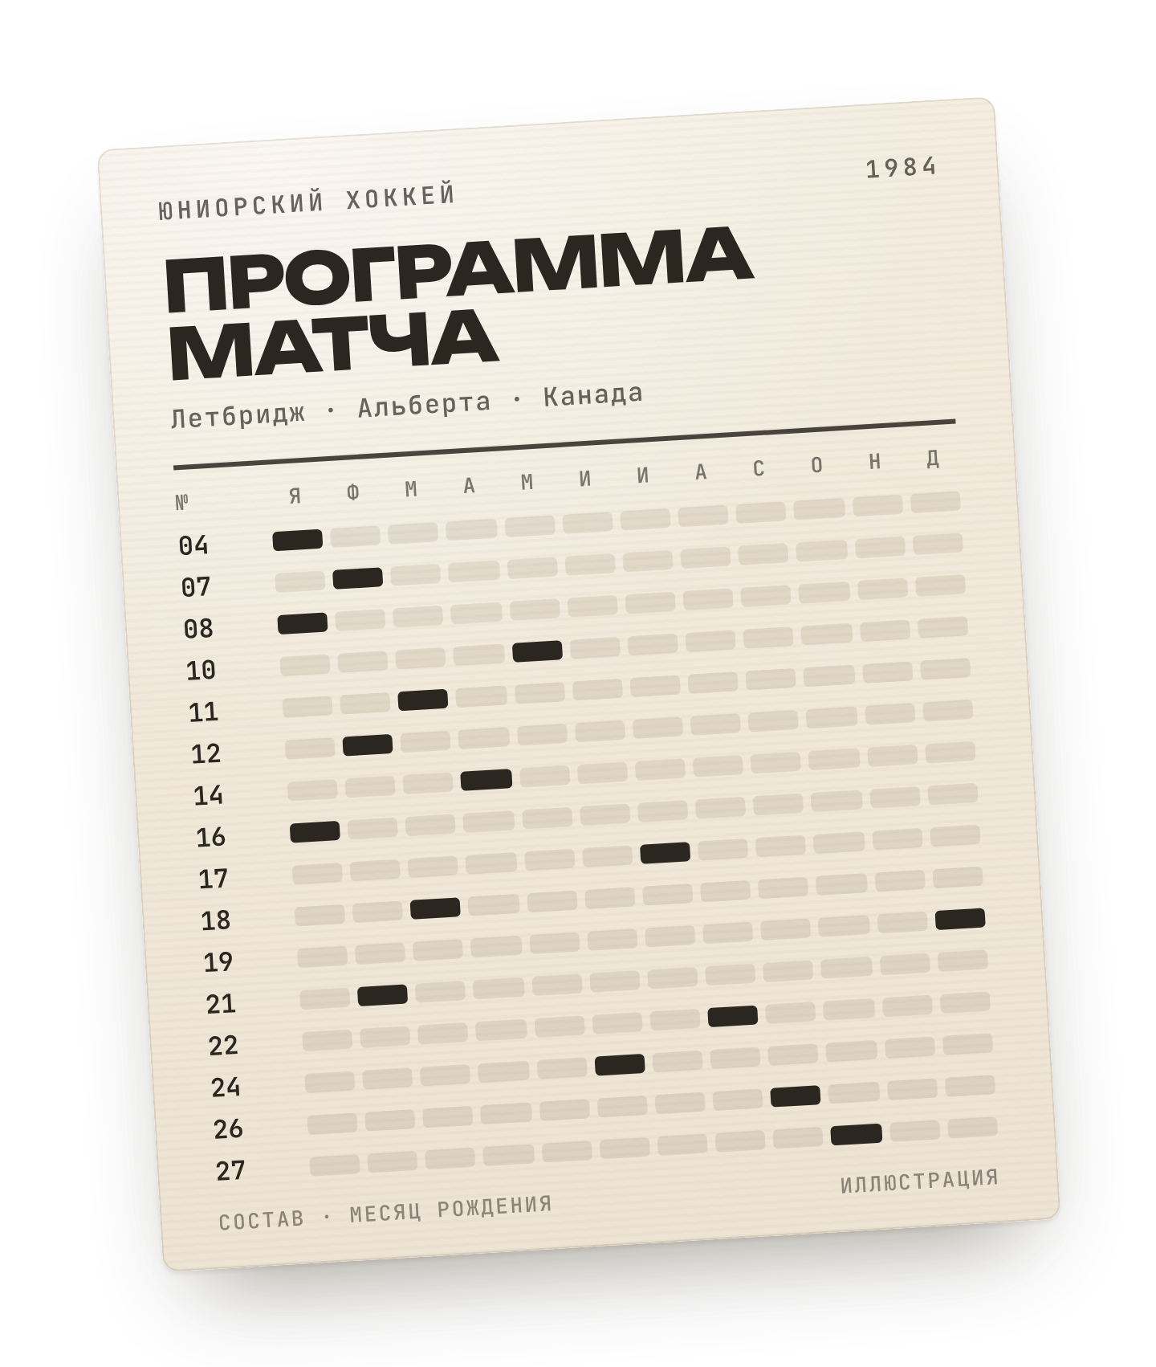
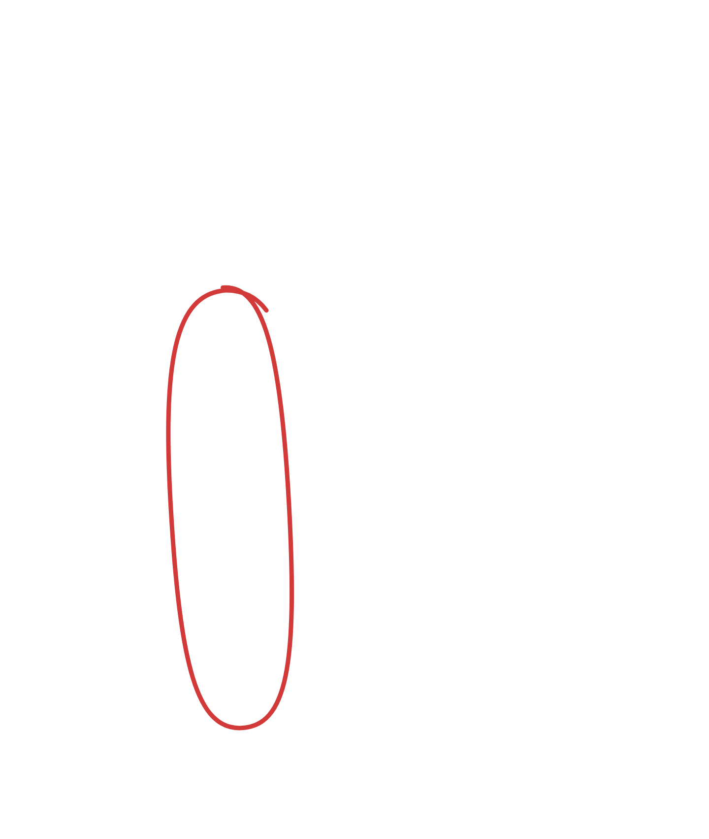
1984: закономерность нашли в программке матча
02 — ОТКРЫТИЕ
Психолог Роджер Барнсли с женой Паулой пришли на юниорский хоккейный матч в Летбридже, Канада.
«Смотри, они почти все родились в январе, феврале и марте»
— Паула Барнсли
Так открыли эффект относительного возраста: в одной возрастной группе выигрывают те, кто старше.
ЦЕЛЬ
ГИПОТЕЗА
Проверить, жив ли эффект сегодня
Среди игроков НХЛ родившихся в начале года значимо больше, чем родившихся в конце
Barnsley, Thompson, Barnsley · CAHPER Journal, 1985 · программка — иллюстрация
Notes:
СЛАЙД 2 · 1984: открытие (≈ 0:34)
В 1984 году канадский психолог Роджер Барнсли с женой Паулой пришёл на юниорский хоккейный матч.
[КЛИК 1 — обводка и цитата] Паула листала программку и вдруг сказала: «Смотри, они почти все родились в январе, феврале и марте». Барнсли проверил профессионалов: та же картина. Так открыли эффект относительного возраста.
[КЛИК 2 — цель и гипотеза] Моя цель — проверить, жив ли этот эффект сегодня. Гипотеза: среди игроков НХЛ родившихся в начале года значимо больше, чем родившихся в конце.
Справка: матч был в Летбридже (Альберта, Канада); статья вышла в 1985 году. Программка на слайде — иллюстрация, не подлинный документ.

Slide 3

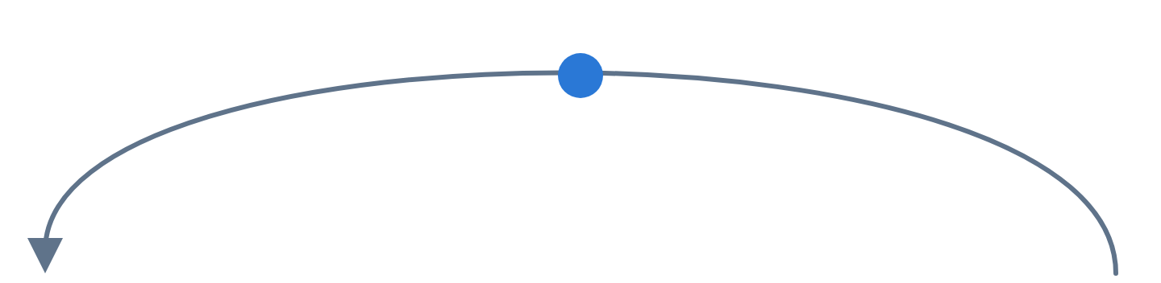
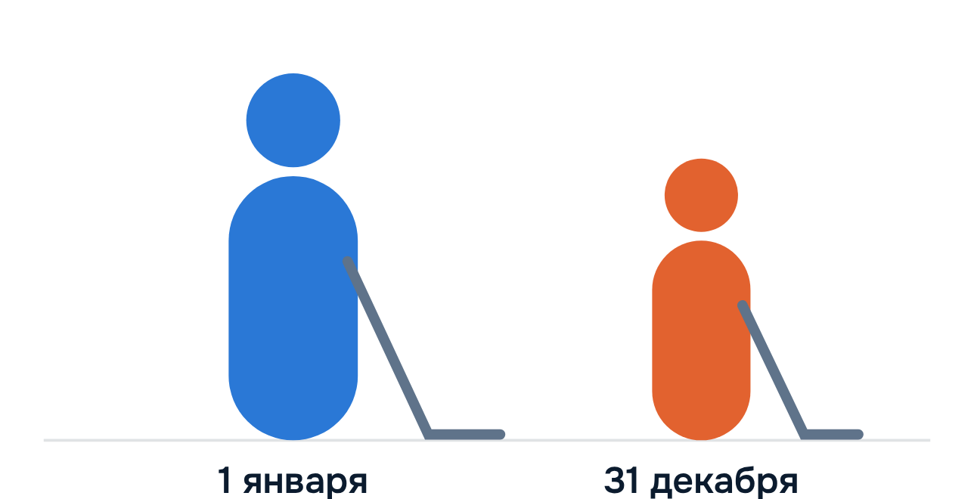
Почти год разницы в одной команде запускает снежный ком
03 — МЕХАНИЗМ
ОДНА КОМАНДА · ОДИН ГОД РОЖДЕНИЯ
по кругу — разрыв растёт
01
02
03
Отбор
Ресурсы
Ожидания
«Сильнее сейчас» ≠ талантливее
Лучшие тренеры и больше льда
Пигмалион: в кого верят, тот растёт
↓ НЕ ОТОБРАЛИ
САМОИСПОЛНЯЮЩЕЕСЯ ПРОРОЧЕСТВО
364 дня
Уход
Решили, что январские сильнее, — и сами сделали их сильнее
Младшие на скамейке бросают спорт
11 %
жизни девятилетнего — больше десятой части
Rosenthal, Jacobson, 1968 · Merton, 1968 · Lemez et al., 2014
Notes:
СЛАЙД 3 · снежный ком (≈ 0:44)
В детском хоккее команды собирают по году рождения. Мальчик, родившийся 1 января, и мальчик, родившийся 31 декабря, играют в одной команде, хотя между ними почти год. Для девятилетнего это больше десятой части жизни.
[КЛИК 1 — Отбор] Дальше всё катится как снежный ком. Тренер берёт того, кто сильнее сейчас, и путает зрелость с талантом.
[КЛИК 2 — Ресурсы] Отобранные получают лучших тренеров и больше льда.
[КЛИК 3 — Ожидания] Работает эффект Пигмалиона: тот, в кого верят, растёт быстрее.
[КЛИК 4 — Уход] А младшие сидят на скамейке и бросают спорт.
[КЛИК 5] Получается самоисполняющееся пророчество: мы решили, что январские сильнее, и сами сделали их сильнее.

Slide 4

Эффект находят почти везде — и через 40 лет он на месте
04 — МАСШТАБ
38
14
16
исследований
видов спорта
стран
Метаанализ Cobley et al., 2009 · 253 выборки за 1984–2007 годы
Барнсли повторил своё исследование через 40 лет
Лучшие юниоры по кварталу рождения — почти как в 1985 году
Life is not fair!
I квартал
≈ 40 %
«Жизнь несправедлива»
январь – март
Название статьи Р. Барнсли · Frontiers, 2025
IV квартал
≈ 10 %
октябрь – декабрь
Cobley, Baker, Wattie, McKenna · Sports Medicine, 2009 · Barnsley · Frontiers in Sports and Active Living, 2025
Notes:
СЛАЙД 4 · масштаб (≈ 0:24)
Метаанализ 38 исследований из 14 видов спорта и 16 стран нашёл эффект почти везде.
[КЛИК 1] А в 2025 году Барнсли сам повторил своё исследование через сорок лет. Результат почти тот же: около 40 % лучших юниоров родились в первом квартале и только 10 % в последнем.
[КЛИК 2] Статью он назвал «Жизнь несправедлива».

Slide 5


853 игрока НХЛ: через 40 лет эффект на месте
05 — МОЁ ИССЛЕДОВАНИЕ
853
игрока
Канадцы в НХЛ по кварталу рождения n = 342 · %
- - - ожидание ≈ 25 %
составы всех клубов НХЛ, сезон 2024/25
2,3×
4
квартала рождения
янв–мар · апр–июн · июл–сен · окт–дек
χ²
Рождённых в январе – марте больше, чем в октябре – декабре: 34,5 % против 14,9 %
критерий хи-квадрат
ожидание — по числу дней в квартале
Гипотеза подтвердилась
p < 0,001: шанс случайности меньше 1 из 1000
Данные: составы НХЛ 2024/25 (api-web.nhle.com) · χ²(3) = 29,9 для канадцев · расчёт — analysis.py
Notes:
СЛАЙД 5 · моё исследование (≈ 0:32)
Я проверил это сам. Взял составы всех клубов НХЛ сезона 2024/25, это 853 игрока, распределил их по кварталам рождения и применил критерий хи-квадрат.
[КЛИК 1 — «2,3×»] Посмотрите на синие столбики. Среди канадцев в январе–марте родились 35 % игроков, а в октябре–декабре всего 15 %. Разница в 2,3 раза.
[КЛИК 2 — «Гипотеза подтвердилась»] Вероятность получить такое случайно меньше одной тысячной. Гипотеза подтвердилась: через сорок лет эффект никуда не делся.

Slide 6

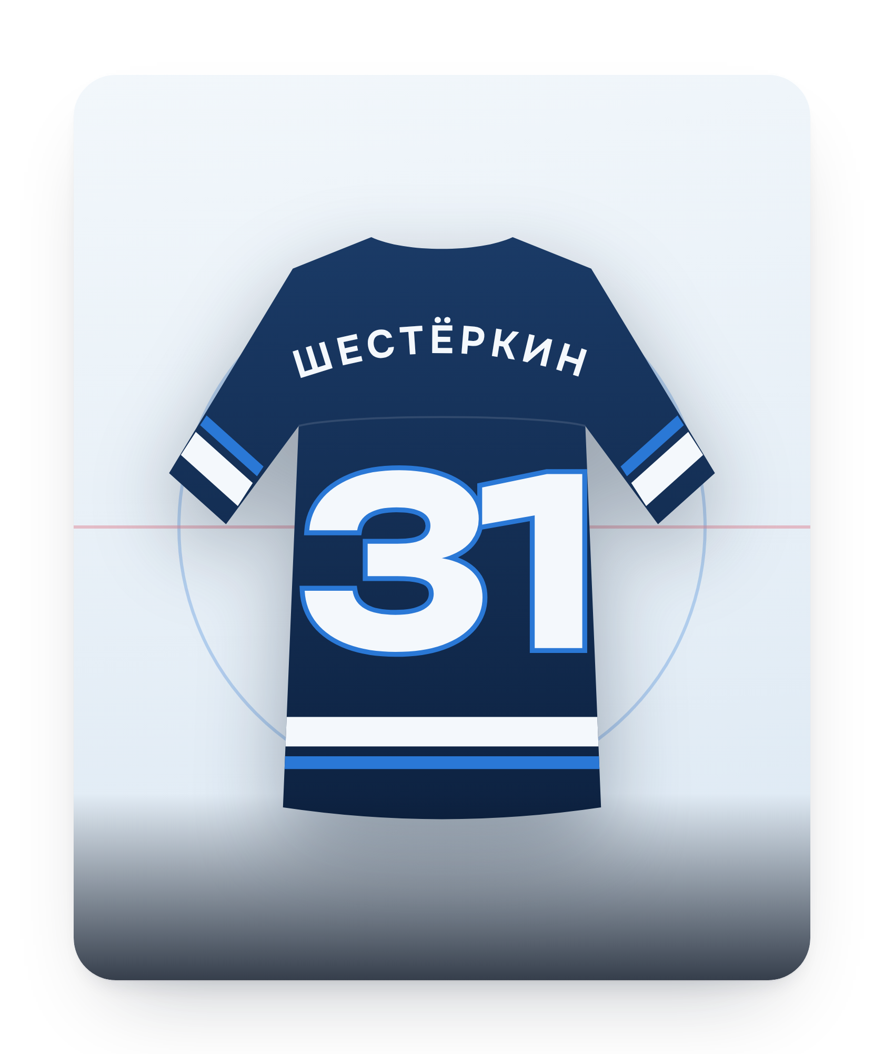
06 — ЗАГАДКА
Это Игорь Шестёркин — один из лучших вратарей мира.
В каком месяце он родился?
Янв
Фев
Мар
Апр
Май
Июн
Июл
Авг
Сен
Окт
Ноя
Дек
Дек
30
30 декабря
Игорь Шестёркин
1995 год · «Везина Трофи» 2022 — лучший вратарь НХЛ
ВРАТАРЬ · № 31
Notes:
СЛАЙД 6 · загадка (≈ 0:25 вместе с ответами зала)
А теперь вопрос залу. Это Игорь Шестёркин, один из лучших вратарей мира. Как думаете, в каком месяце он родился?
(выслушать 2–3 ответа)
[КЛИК 1 — подсвечивается декабрь] 30 декабря.
Фото: на месте джерси можно поставить фотографию — правый клик по картинке → «Изменить рисунок» (на слайде 7 сделать то же самое).

Slide 7

У российских игроков картина обратная
07 — ЭФФЕКТ АУТСАЙДЕРА
Игроки НХЛ по кварталу рождения, %
Артемий Панарин
30.10
Россия · n = 52
Канада · n = 342
- - - ожидание ≈ 25 %
Не выбран на драфте никем — сегодня звезда лиги
Матвей Мичков
09.12
Родился в декабре
Игорь Шестёркин
Иван Демидов
10.12
30.12.1995
Родился в декабре
ЧЕСТНО
ЭФФЕКТ АУТСАЙДЕРА
Россиян всего 52: p = 0,47 — статистически это не доказано
В элите НХЛ поздних больше, и зарабатывают они больше
+51 % к зарплате у топ-10 % игроков · Fumarco et al., 2017
Fumarco, Gibbs, Jarvis, Rossi · PLoS ONE, 2017 · Gibbs, Jarvis, Dufur, 2012
Notes:
СЛАЙД 7 · эффект аутсайдера (≈ 0:33). Переход «Трансформация»: фото уменьшается, появляются данные.
И это не исключение. Посмотрите на оранжевые столбики: у российских игроков картина обратная, больше всего родились в конце года.
[КЛИК 1 — игроки] Панарин родился 30 октября, на драфте его не выбрал никто, а сегодня он звезда лиги. Мичков и Демидов родились в декабре.
[КЛИК 2] Честно: россиян всего 52, и статистически это не доказано. Но это совпадает с эффектом аутсайдера: среди самой элиты НХЛ поздних больше, и зарабатывают они больше. Кто всё детство был самым маленьким, учился играть умнее.
Справка: Панарин с февраля 2026 года играет за «Лос-Анджелес Кингз» (поэтому клуб на слайде не указан). Мичков — «Филадельфия», Демидов — «Монреаль».

Slide 8

В школе тот же механизм: самым младшим в классе СДВГ ставят на 34 % чаще
08 — НЕ ТОЛЬКО СПОРТ
УЧЕБНЫЙ ГОД В США: КЛАСС НАБИРАЮТ ПО ДАТЕ РОЖДЕНИЯ · ГРАНИЦА — 1 СЕНТЯБРЯ
Сен
Окт
Ноя
Дек
Янв
Фев
Мар
Апр
Май
Июн
Июл
Авг
← самые старшие
самые младшие →
+34 %
ДИАГНОЗОВ СДВГ НА 10 000 ДЕТЕЙ
Август
85,1
самые младшие
Сентябрь
63,6
диагнозов СДВГ у рождённых в августе — по сравнению с сентябрём
самые старшие
Обычную незрелость принимают за расстройство
Layton, Barnett, Hicks, Jena · New England Journal of Medicine, 2018 · ≈ 407 000 детей · штаты с границей набора 1 сентября
Notes:
СЛАЙД 8 · не только спорт (≈ 0:12)
И это не только про спорт.
[КЛИК 1] В США самым младшим в классе диагноз СДВГ ставят на 34 % чаще: обычную незрелость принимают за расстройство.
Справка: 85,1 против 63,6 диагноза на 10 000 детей; в штатах с другой датой набора такой разницы нет.

Slide 9

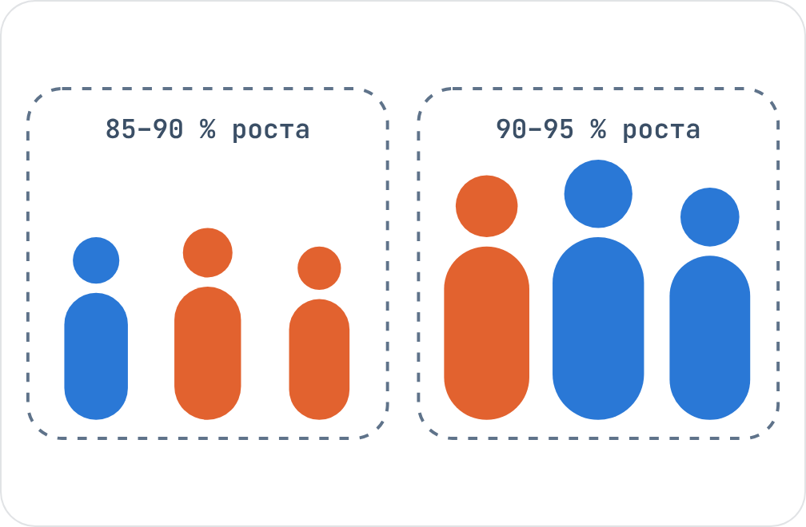
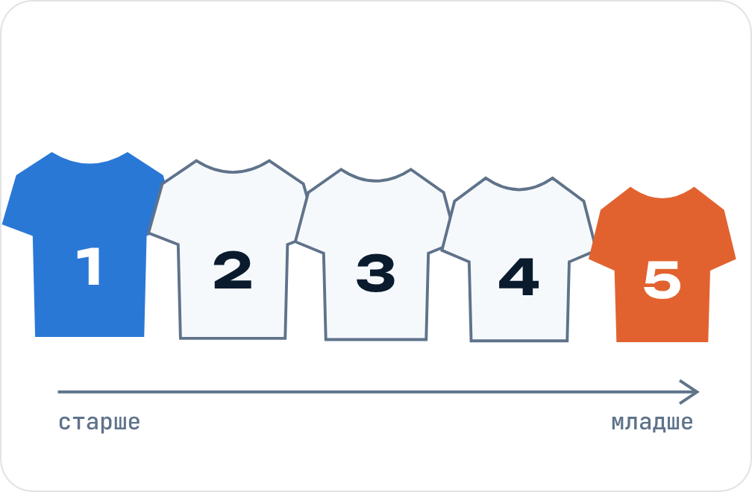
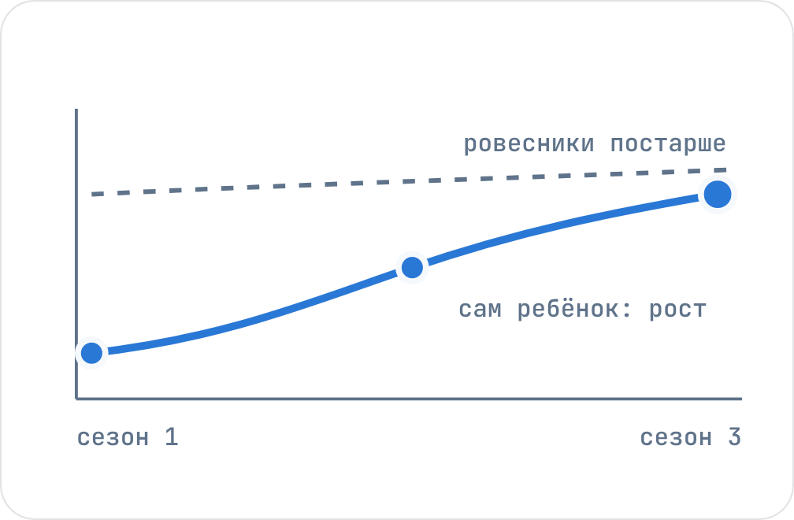
Перекос можно ослабить: сравнивать зрелость, а не дату рождения
09 — ЧТО ДЕЛАТЬ
01 · БИО-БЭНДИНГ
02 · НОМЕРА ПО ВОЗРАСТУ
03 · СРАВНЕНИЕ С СОБОЙ
Группы по зрелости
Скаут видит возраст
Прогресс, а не рейтинг
В английских футбольных академиях детей делят по биологической зрелости, а не по году рождения.
Номер на футболке = место по возрасту в команде: перекос в отборе почти исчезает.
Оценивать, как ребёнок вырос сам, а не какое место он занял среди ровесников.
Cumming et al. · J. Sports Sciences, 2018
Mann, van Ginneken · J. Sports Sciences, 2017
Принцип личного прогресса
Notes:
СЛАЙД 9 · что делать (≈ 0:18)
Решения есть.
[КЛИК 1] В английских футбольных академиях детей делят по биологической зрелости, а не по году рождения.
[КЛИК 2] А если дать скауту номера на футболках по возрасту, перекос в отборе почти исчезает.
[КЛИК 3] (по желанию) И ещё — сравнивать ребёнка с ним самим, а не с ровесниками.
Осторожно на вопросах: эксперимент с номерами проводили со скаутами футбольного клуба; в хоккейной проверке предварительные результаты неоднозначны.

Slide 10

Итак
10 — ВЫВОДЫ
1
2
3
Эффект реален и жив в НХЛ до сих пор
Причина не в таланте, а в системе отбора и ожиданиях взрослых
Его можно ослабить
канадцы: 2,3× · p < 0,001
Пигмалион · эффект Матфея
био-бэндинг · номера по возрасту
Календарь не определяет талант.
Он определяет только, кого мы успеваем заметить.
Янв
Фев
Мар
Апр
Май
Июн
Июл
Авг
Сен
Окт
Ноя
Дек
ХОККЕИСТЫ РОЖДАЮТСЯ В ЛЮБОЙ МЕСЯЦ
Спасибо!
Готов ответить на вопросы
Notes:
СЛАЙД 10 · выводы (≈ 0:25)
Итак:
[КЛИК 1] эффект реален и жив в НХЛ до сих пор.
[КЛИК 2] Его причина не в таланте, а в системе отбора и ожиданиях взрослых.
[КЛИК 3] И его можно ослабить.
[КЛИК 4] Хоккеисты рождаются не в январе. Хоккеисты рождаются в любой месяц, просто январским чаще дают шанс. Календарь не определяет талант. Он определяет только, кого мы успеваем заметить.
Спасибо! Готов ответить на вопросы.

Slide 11

Данные по странам: НХЛ, сезон 2024/25
П1 — ДЛЯ ВОПРОСОВ
ПРИЛОЖЕНИЕ
Группа | I кв., % | II кв., % | III кв., % | IV кв., % | I / IV | χ²(3) | p | Вывод
Вся лига n = 853 | 33,3 | 25,1 | 21,9 | 19,7 | 1,69 | 39,3 | < 0,001 | значимо
Канада n = 342 | 34,5 | 28,1 | 22,5 | 14,9 | 2,31 | 29,9 | < 0,001 | значимо
США n = 259 | 35,1 | 22,4 | 20,1 | 22,4 | 1,57 | 15,5 | 0,001 | значимо
Швеция n = 80 | 26,2 | 20,0 | 27,5 | 26,2 | 1,00 | 1,1 | 0,79 | не значимо
Россия n = 52 | 23,1 | 21,2 | 21,2 | 34,6 | 0,67 | 2,5 | 0,47 | не значимо
Канада и США — значимый перекос в пользу ранних; Швеция — эффекта нет; Россия — обратная картина, но выборка мала.
Ожидаемые доли по числу дней: 24,7 · 24,9 · 25,2 · 25,2 % · χ²-критерий согласия, df = 3, α = 0,05 · расчёт — analysis.py
Notes:
ОТВЕТЫ НА ВОПРОСЫ КОМИССИИ
1. Может, в начале года просто рождается больше детей? — Нет. В Канаде и России рождаемость по месяцам почти равномерна, а летом детей рождается даже немного больше. С поправкой на это эффект получается ещё сильнее.
2. Почему у шведов эффекта нет? — В Швеции детский хоккей строится на принципе «спорт для всех»: жёсткий отбор начинается позже. Это косвенно подтверждает, что отложенный отбор работает. Но 80 человек — небольшая выборка, поэтому это предположение.
3. Почему результат по россиянам не доказан? — 52 человека — слишком мало: p = 0,47, примерно в половине случаев такое распределение получилось бы случайно. Следующий этап — все российские игроки КХЛ и молодёжных сборных.
4. Значит, родителям стоит планировать рождение детей? — Нет. Эффект ослабевает с возрастом, а у «поздних» есть плюс — эффект аутсайдера. Правильнее менять систему отбора, а не дату рождения.
5. При чём тут психология, если дело в физиологии? — Физиология даёт стартовую разницу в несколько месяцев. В разницу на всю карьеру её превращают психологические механизмы: ожидания тренера (эффект Пигмалиона), накопление преимуществ (эффект Матфея) и мотивация младших, которые чаще бросают спорт.
6. Почему НХЛ, а не КХЛ? — У НХЛ открытые и полные данные по составам, в лиге играют представители многих стран — можно сравнить страны. Анализ КХЛ — продолжение работы.
Методика: данные — составы всех клубов НХЛ 2024/25 (api-web.nhle.com, выгрузка github.com/mforrest13/NHL-stats); кварталы рождения I–IV; ожидание пропорционально числу дней в квартале (90,25 · 91 · 92 · 92); χ²-критерий согласия, 3 степени свободы.
+51 % — Fumarco et al., 2017: среди 10 % самых высокооплачиваемых игроков НХЛ рождённые в IV квартале получают на 51 % больше рождённых в I квартале.

Slide 12

Источники
П2 — ИСТОЧНИКИ
ПРИЛОЖЕНИЕ
1 Barnsley R. H., Thompson A. H., Barnsley P. E. Hockey success and birthdate: The relative age effect // CAHPER Journal. 1985.
1а Barnsley R. H. 40-years of relative age effects: life is not fair! // Frontiers in Sports and Active Living. 2025. doi:10.3389/fspor.2024.1516173
2 Gladwell M. Outliers: The Story of Success. 2008 (рус. изд. «Гении и аутсайдеры»).
3 Cobley S., Baker J., Wattie N., McKenna J. Annual age-grouping and athlete development: a meta-analytical review of relative age effects in sport // Sports Medicine. 2009. Vol. 39(3). P. 235–256.
4 Deaner R. O., Lowen A., Cobley S. Born at the wrong time: selection bias in the NHL draft // PLoS ONE. 2013.
5 Gibbs B. G., Jarvis J. A., Dufur M. J. The rise of the underdog? The relative age effect reversal among Canadian-born NHL hockey players // International Review for the Sociology of Sport. 2012.
6 Fumarco L., Gibbs B. G., Jarvis J. A., Rossi G. The relative age effect reversal among the National Hockey League elite // PLoS ONE. 2017.
7 Lemez S., Baker J., Horton S., Wattie N., Weir P. Examining the relationship between relative age, competition level, and dropout rates in male youth ice-hockey players // Scand. J. Med. Sci. Sports. 2014. Vol. 24(6).
8 Bedard K., Dhuey E. The persistence of early childhood maturity: international evidence of long-run age effects // Quarterly Journal of Economics. 2006. Vol. 121(4).
9 Morrow R. L. et al. Influence of relative age on diagnosis and treatment of ADHD in children // CMAJ. 2012. Vol. 184(7).
10 Layton T. J., Barnett M. L., Hicks T. R., Jena A. B. Attention deficit–hyperactivity disorder and month of school enrollment // NEJM. 2018. Vol. 379(22).
11 Mann D. L., van Ginneken P. J. M. A. Age-ordered shirt numbering reduces the selection bias associated with the relative age effect // Journal of Sports Sciences. 2017. Vol. 35(8).
12 Cumming S. P. et al. Premier League academy soccer players’ experiences of competing in a tournament bio-banded for biological maturation // Journal of Sports Sciences. 2018.
13 Rosenthal R., Jacobson L. Pygmalion in the Classroom. 1968.
14 Merton R. K. The Matthew Effect in Science // Science. 1968.
15 Данные: составы клубов НХЛ сезона 2024/25 (api-web.nhle.com), выгрузка github.com/mforrest13/NHL-stats.
Notes:
ОТВЕТЫ НА ВОПРОСЫ КОМИССИИ
1. Может, в начале года просто рождается больше детей? — Нет. В Канаде и России рождаемость по месяцам почти равномерна, а летом детей рождается даже немного больше. С поправкой на это эффект получается ещё сильнее.
2. Почему у шведов эффекта нет? — В Швеции детский хоккей строится на принципе «спорт для всех»: жёсткий отбор начинается позже. Это косвенно подтверждает, что отложенный отбор работает. Но 80 человек — небольшая выборка, поэтому это предположение.
3. Почему результат по россиянам не доказан? — 52 человека — слишком мало: p = 0,47, примерно в половине случаев такое распределение получилось бы случайно. Следующий этап — все российские игроки КХЛ и молодёжных сборных.
4. Значит, родителям стоит планировать рождение детей? — Нет. Эффект ослабевает с возрастом, а у «поздних» есть плюс — эффект аутсайдера. Правильнее менять систему отбора, а не дату рождения.
5. При чём тут психология, если дело в физиологии? — Физиология даёт стартовую разницу в несколько месяцев. В разницу на всю карьеру её превращают психологические механизмы: ожидания тренера (эффект Пигмалиона), накопление преимуществ (эффект Матфея) и мотивация младших, которые чаще бросают спорт.
6. Почему НХЛ, а не КХЛ? — У НХЛ открытые и полные данные по составам, в лиге играют представители многих стран — можно сравнить страны. Анализ КХЛ — продолжение работы.
Методика: данные — составы всех клубов НХЛ 2024/25 (api-web.nhle.com, выгрузка github.com/mforrest13/NHL-stats); кварталы рождения I–IV; ожидание пропорционально числу дней в квартале (90,25 · 91 · 92 · 92); χ²-критерий согласия, 3 степени свободы.
+51 % — Fumarco et al., 2017: среди 10 % самых высокооплачиваемых игроков НХЛ рождённые в IV квартале получают на 51 % больше рождённых в I квартале.

